Slide 1
实验五 UDP、 DNS

Slide 2
用户数据报协议UDP
UDP采用非连接的方式提供网络应用层的事务处理
UDP不提供可靠性，即UDP协议不提供端到端的确认和重传功能，它不保证数据包一定能到达目的地，因此称为不可靠协议。
不可靠：丢失、重复、延迟、乱序和损坏
UDP必需在IP上运行。它的下层协议是以IP作为前提的。

Slide 3
UDP特征
UDP提供端到端服务，允许应用进程发送和接收单个报文，每个报文被装进单个数据报中进行传输。
UDP可以被表征为：
端到端
无连接
面向报文
尽力而为
任意交互
操作系统无关
UDP协议

Slide 4
采用的通讯方式
使用协议端口号标识端点
因为UDP必须跨越异构计算机，为了避免含糊性，UDP定义一个标识符抽象集—协议端口号(protocol port number)。
在每台计算机内提供端口号与操作系统所用的程序标识符之间的映射关系。
UDP协议

Slide 5
UDP报头格式
UDP协议直接利用IP协议进行UDP数据报的传输。
UDP数据报封装在IP数据报中
0
15 16
31
源端口号
目的端口号
报文长度(字节)
校验和
IP首部
UDP首部
UDP数据
UDP数据报
IP数据报
UDP协议

Slide 6
UDP报头格式(1)
0
15 16
31
源端口号
目的端口号
报文长度(字节)
校验和
16位UDP源端口号(Source Port)：该端口号作为接收进程返回数据时的目的端口。
可选字段。若不选用，其值为0。
16位UDP目的端口号(Destination Port)：该端口号是作为接收主机内与特定应用进程相关联的地址。
UDP协议

Slide 7
端 口 号
RFC1700含有一张由因特网已分配数值权威机构（IANA）定义的端口列表。端口号分成三段：
众所周知的端口为0—1023。这些端口由IANA分配和控制。可能时，相同端口号分配给TCP和UDP的同一给定服务。
注册的端口（registered ports）为1024—49151。这些端口不受IANA控制。但由IANA登记并提供它们的使用情况和清单。可能时，相同端口号分配给TCP和UDP的同一给定服务。
49152—65535是动态的（dynamic）或私有的（private）端口。IANA不管理这些端口，它们就是我们所说的临时端口。
7

Slide 8
UDP报头格式(2)
0
15 16
31
源端口号
目的端口号
报文长度(字节)
校验和
UDP数据报的长度(Length)：UDP长度字段指的是UDP首部和UDP数据的字节长度。UDP数据报长度是IP全长减去IP首部的长度。最小值是8。
UDP检验和(Checksum)：可选字段，用来检验传输过程中是否出现了错误。UDP检验和覆盖伪首部、 UDP首部和UDP数据。
UDP协议

Slide 9
UDP校验和
UDP在报中包含一个12字节的伪报头以计算校验和。该伪报头包含IP报头的某些域，目的是让UDP 检测数据确已到达正确的目的端。
源IP地址
伪报头
目的IP地址
0
协议(17)
UDP长度
源端口号
目的端口号
UDP报头
报文长度(字节)
校验和
数据
UDP协议

Slide 10
UDP应用
UDP适用于这样的进程，它需要简单的请求－响应通信，而较少考虑流量控制和差错控制。对于需要传送成块数据的进程，如FTP，则通常不使用UDP。
UDP适用于具有内部流量控制和差错控制机制的进程。
对多播和广播来说，UDP是个合适的运输协议。多播和广播能力已经嵌入在UDP软件中，但没有嵌入在TCP软件中。
UDP可用于管理进程，如SNMP。
UDP可用于某些路由选择更新协议，如路由信息协议（RIP协议）。
10

Slide 11
DNS
DNS的作用是将域名解析成IP地址。对比将IP解析成MAC的ARP协议。
DNS还可以反向解析，将IP解析成域名。
域名和IP地址之间的映射关系是不是一对一的？
一个IP可不可以既提供www服务又提供mail的服务？
比如百度服务是不是很多服务器，可以对应多个IP地址
DNS封装在UDP协议里进行发送，两层之间是服务与被服务的关系。
怎么体现UDP里封装的是DNS的报文？是通过目的端口号体现的（53），
IP包是通过上层协议类型值体现出来封装的上层协议是UDP（UDP17 TCP6）

Slide 12
DNS
应用层服务组织形式：CS客户-服务器模式，使用端口号做为自己的通信地址，服务器是给所有人服务的，所以服务器的端口号是熟知的，客户端的端口号是临时的。
DNS服务器的端口号是53，UDP的53号端口分配给DNS服务器使用的，所以发给服务器的DNS查询报文UDP包里的目的端口号是53。
给你十六进制的以太网帧，如何解析。
DNS的应答报文中源端口是53，目的端口是客户端告诉服务器的临时端口。
UDP报文要封装在IP包里，在IP的首部里高层协议类型是17的报文，表示封装的是UDP报文。

Slide 13
DNS
域名组织体系：树形结构，存在根结构
根域名下分为三大类：反向域，国家域和类属域
(root)
arpa
cn,uk,…,jp
com,edu ,…, net
In-addr
edu
jlu
域名循环体
www.jlu.edu.cn
172
www
3 | www | 3 | jlu | 3 | edu | 2 | cn | 0
16
mail
0
34
反向域 IP地址的反向域名循环体 进行IP反向解析 域名循环体：包括7块
34.0.16.172.in-addr.arpa.（空）7个部分
2 | 34 | 1 | 0 | 2 | 16 | 3 | 172 | 7 | In-addr | 4 | Arpa | 0

Slide 14
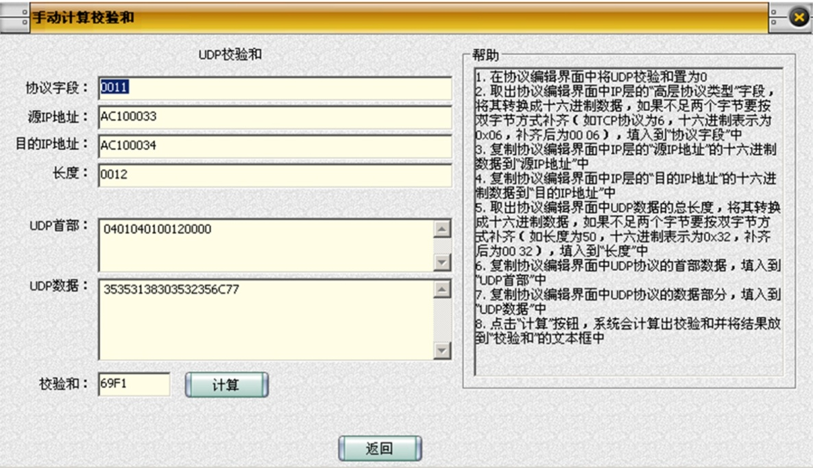
计算UDP校验和(练习一)
用到十六进制显示区，从底下拉出来
手动计算校验和点击M的按钮
将自动计算校验和 和手动计算校验和
两个截图都贴上 比对下
协议字段是2个字节的十六进制，17是十进制 补齐十六进制是0011
长度字段也是2个字节的十六进制，UDP的总长度包括首部8个字节和数据字段。

Slide 15
DNS实验
命令nslookup IP或者域名
Ipconfig /displaydns

